Slide 1
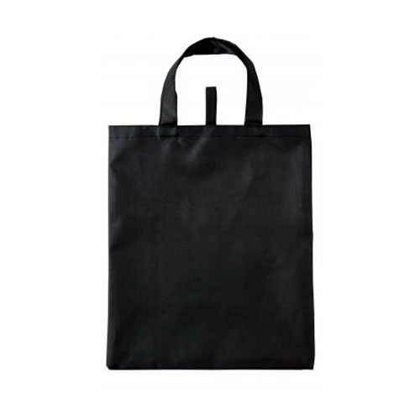
【提案書】
Ecolor クルっとまとめるA4バッグ
特徴
企業カラーなどに合わせて選べる全5色展開のシンプルなA4サイズバッグ。クルッとまとめるとコンパクトになるため持ち歩きも楽々！展示会や説明会での資料配布用などにおすすめです。
商品写
納期
納期スペース
仕様
カラー展開：ブラック、ブルー、グリーン、レッド、イエロー
素材：ポリエステル
サイズ：本体/約30×35cm(ハンドル含まず) バンド/約6cm
包装：ポリ袋入り
お見積
お見積りスペース

